Slide 1



TIẾNG VIỆT
Ôn chữ viết hoa P, Q

Slide 2

KHỞI ĐỘNG

Slide 3


Slide 4
ÔN VIẾT CHỮ HOA
P, Q

Slide 5



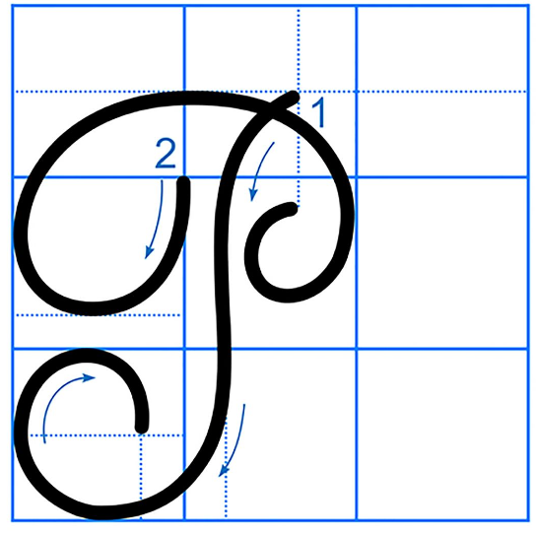
Cùng ôn tập
Nhắc lại chiều cao, độ rộng và cấu tạo nét của chữ P.

Slide 6
Cùng quan sát
Nét móc dưới trái
nét cong trên
2 ô ly
rưỡi
2 ô ly

Slide 7
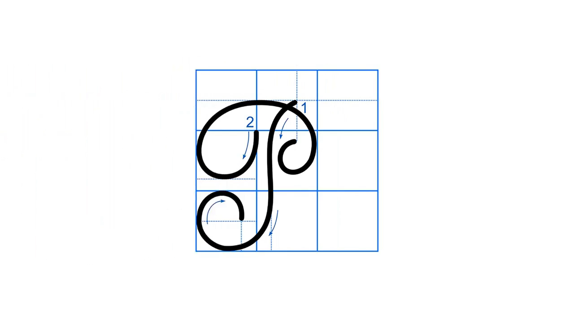

Slide 8

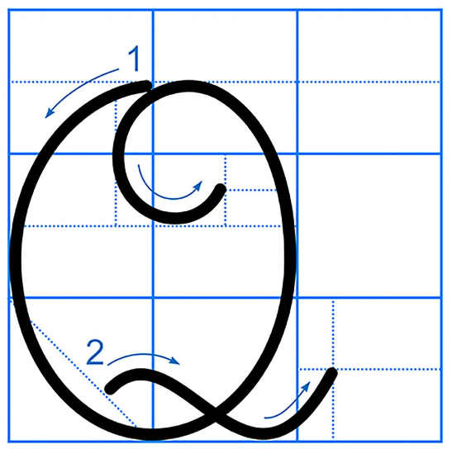
Cùng ôn tập
Nhắc lại chiều cao, độ rộng và cấu tạo nét của chữ Q.

Slide 9
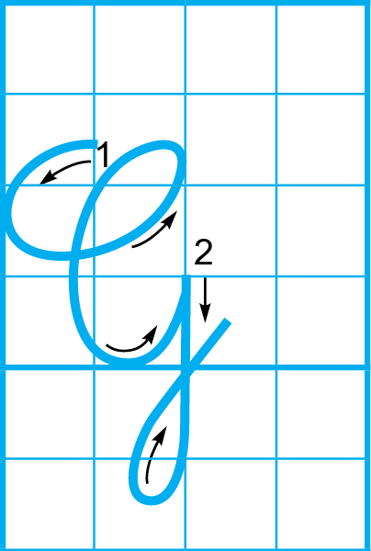
Cùng quan sát
Nét
cong trái
Nét 1
4 ô ly
nét
khuyết dưới
2 ô ly rưỡi

Slide 10
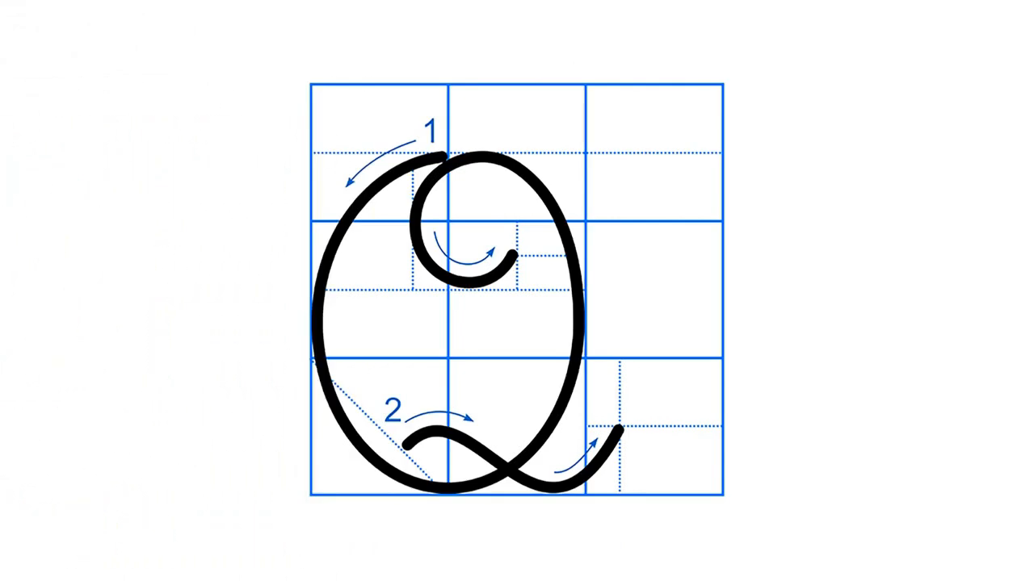

Slide 11


Cùng luyện viết
Viết vào vở tập viết

Slide 12
LUYỆN VIẾT TỪ ỨNG DỤNG
LUYỆN VIẾT TỪ ỨNG DỤNG

Slide 13

Từ ứng dụng
Phú QuǬ
Phú Quốc: là hòn đảo lớn nhất Việt Nam, thuộc tỉnh Kiên Giang.

Slide 14


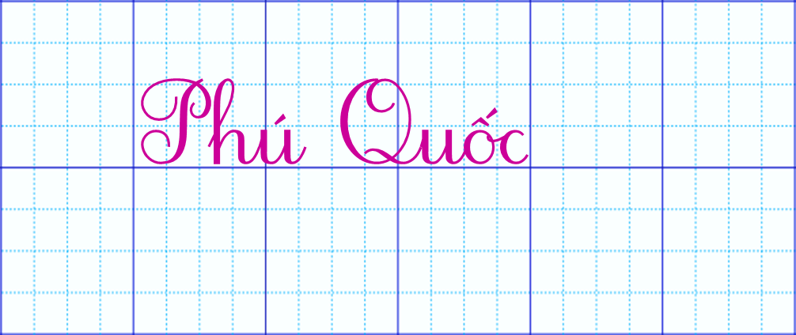

Cùng tìm hiểu
Khoảng cách giữa các chữ được viết ra sao?
Độ cao của các con chữ như thế nào?
CΪ εữ P, Q cao 2 ô li ǟưǫ.
Các con chữ còn lại cao 1 ô li.
Kh♪ng cáε giữa các εữ θi ǇΗĞng bằng 1 cΪ εữ o.

Slide 15

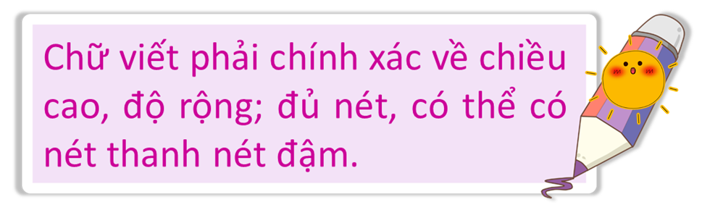



Slide 16
LUYỆN VIẾT CÂU ỨNG DỤNG
LUYỆN VIẾT CÂU ỨNG DỤNG

Slide 17
Câu ứng dụng
Phú QuǬ - đảo wgǌ xaζ xaζ
TǟƟ jây wΪ wưϐ, đất làζ ǇrƟ Nam.
(Tǟúc Lâm)
Câu thơ ca ngợi vẻ đẹp của Đảo Phú Quốc.

Slide 18


Viết câu ứng dụng
Phú QuǬ - đảo wgǌ xaζ xaζ
TǟƟ jây wΪ wưϐ, đất làζ ǇrƟ Nam.
(Tǟúc Lâm)
Viết vào
Vở tập viết
Em chú ý cách đặt dấu thanh nhé!

Slide 19

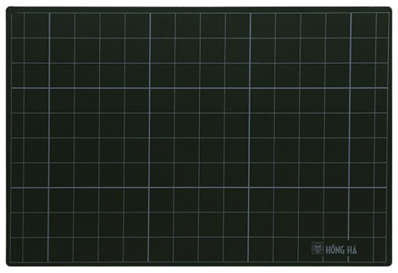

Luyện viết bảng con
Viết vào bảng con
Phú
QuǬ

Slide 20
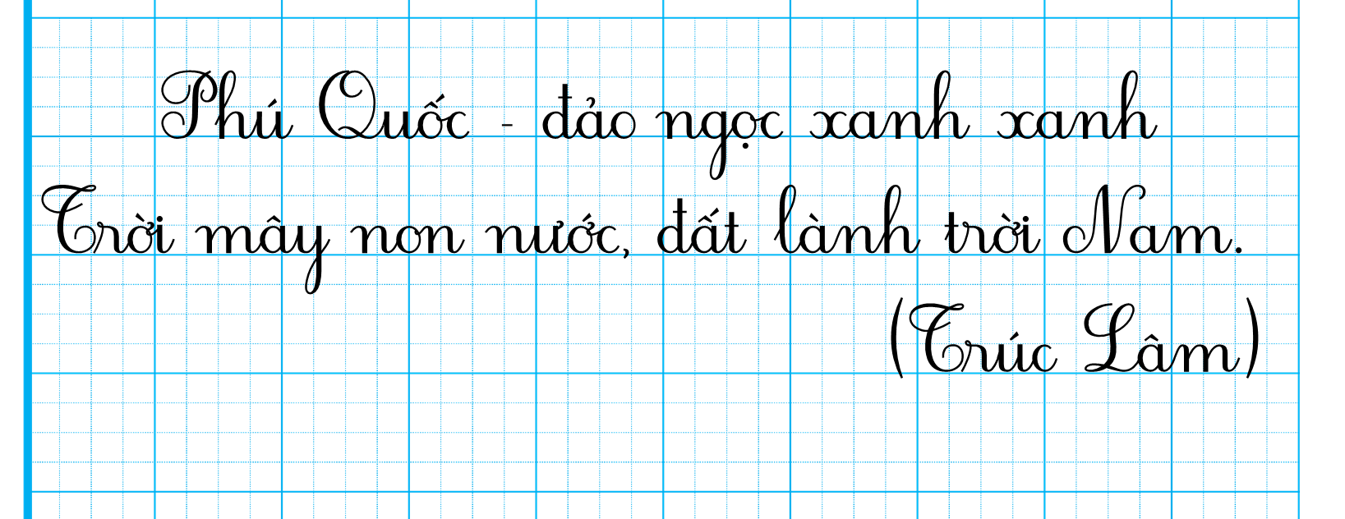


Viết câu ứng dụng
Viết vào vở tập viết
Em chú ý tư thế ngồi viết và cách cầm bút nhé!

Slide 21

Dặn dò
- Luyện viết các chữ hoa đã học trong bài.
- Thực hiện các phần viết ở nhà trong vở Tập viết.
- Chuẩn bị bài học sau:…
- ……….

Slide 22

Tạm biệt và hẹn gặp lại
TẬP VIẾT

